Slide 1
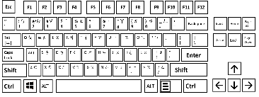
鍵盤

Slide 2
鍵盤怎麼按

Slide 3
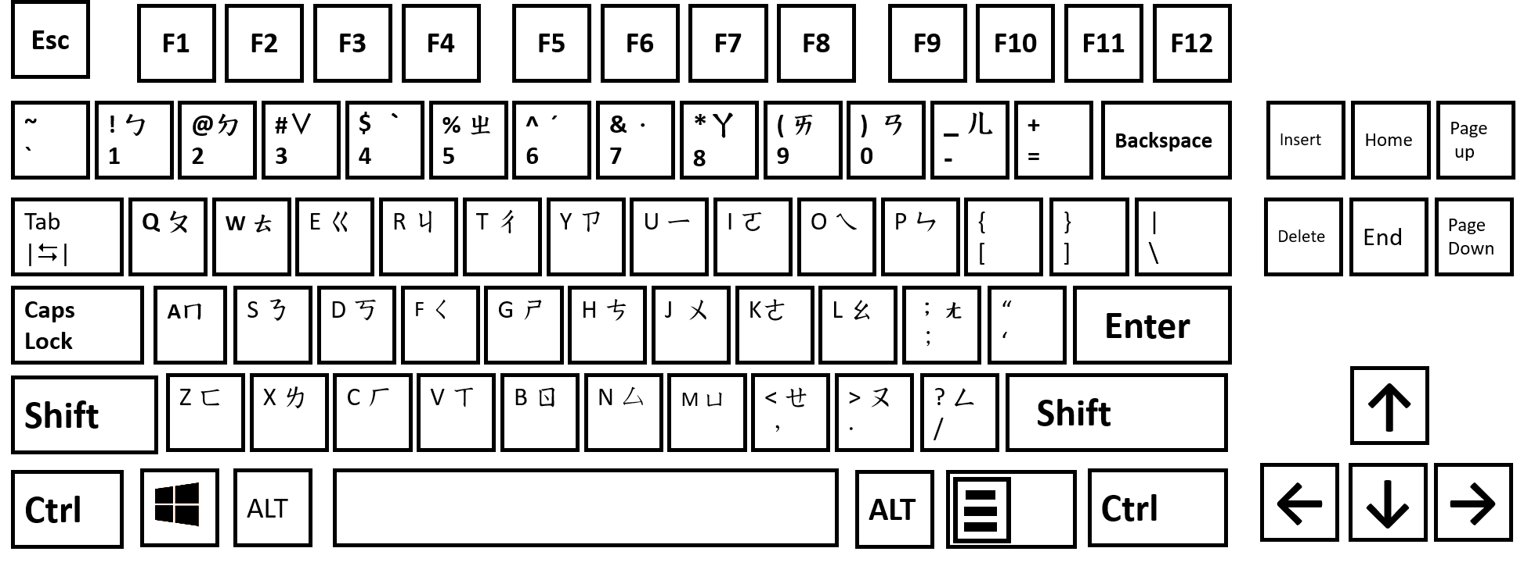
What’s your name ?
Shift
? ㄥ
/
左手壓
右手點

